Slide 1
03장 JSP 기본 다루기

Slide 2
JSP로 시작하는 웹 프로그래밍
인터넷을 사용하는 사용자에게 정보를 제공하기 위해서는 HTML 태그를 사용하여 웹브라우저 내에 정보를 표시하는데 JSP에서는 이러한 HTML 태그를 사용할 수 있어 웹 애플리케이션의 프레젠테이션 역할을 합니다.
JSP는 JSP에서만 사용 가능한 다양한 태그(예를 들면 스크립트릿과 같은 것)를 이용하여 쉽게 웹 프로그래밍을 할 수 있도록 합니다.
컨텍스트는 내용이란 의미로 이용자에게 제공되는 웹페이지를 의미

Slide 3
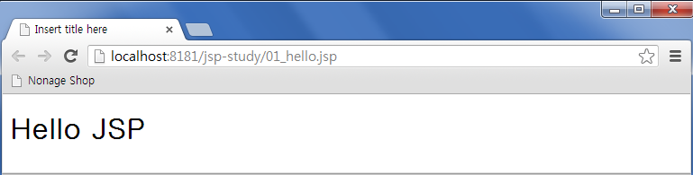
컨텍스트 패스는 여러 개의 웹 애플리케이션이 WAS에서 동작할 경우 이를 구분하기 위해서 사용합니다.
다음은 jsp를 요청하기 위한 URL입니다.
http://localhost:8181/jsp-study/01_hello.jsp
컨텍스트 패스
jsp 요청
요청할 jsp는 앞에 웹 애플리케이션의 컨텍스트 패스(jsp-study)를 기술
컨텍스트 패스는 톰캣 서버의 server.xml 파일에 등록해야 합니다.
우리는 자동화 툴인 이클립스를 사용하기 때문에 직접 컨텍스트 패스를 지정하지 않고 이클립스가 자동으로 server.xml 파일에 등록한 컨텍스트 패스를 사용해 왔습니다.
이때 이클립스가 자동으로 만들어주는 컨텍스트 패스는 프로젝트 이름과 동일합니다.

Slide 4
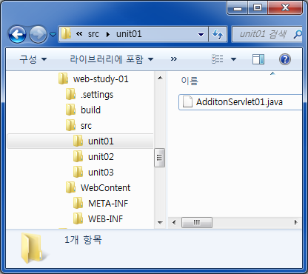
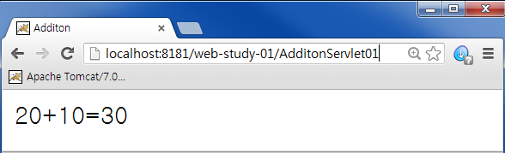
프로젝트 생성시 입력하는 프로젝트 이름은 개발자 입장에서 개발을 위해서 생성된 파일들을 관리하기 위한 폴더이고 컨텍스트 패스는 사용자가 해당 웹 애플리케이션을 사용하기 위해서 접근하는 경로가 됩니다.
프로젝트 폴더
컨텍스트 패스
http://localhost:8181/web-study-01/AdditonServlet01

Slide 5
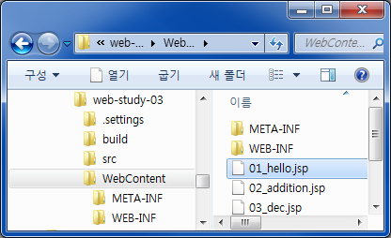
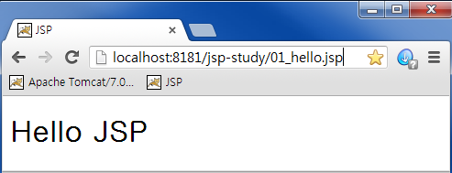
경우에 따라서는 개발자는 컨텍스트 패스 이름을 웹 프로젝트 이름과는 다른 원하는 이름으로 바꿀 수 있습니다.
컨텍스트 패스
http://localhost:8181/jsp-study/01_hello.jsp
프로젝트 폴더 명
컨텍스트 패스에 대한 이해를 높이기 위해서 이번 장을 학습하기 위해서 새롭게 생성할 웹 프로젝트의 컨텍스트 패스를 프로젝트 이름과 다른 새로운 이름으로 바꾸는 방법을 학습해 봅시다.

Slide 6
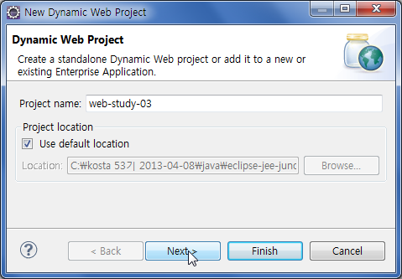
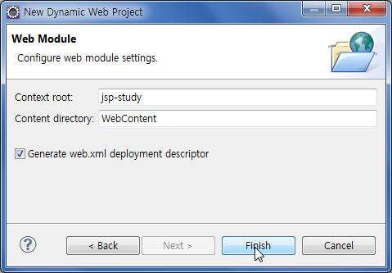
기본적으로 컨텍스트 패스 이름은 프로젝트 이름과 동일하게 설정되어 나타납니다.
01_hello.jsp
마지막 창에서 CONTEXT ROOT에서 컨텍스트패스 이름을 교체하면 되고 CONTENT DIRECTORY는 자원 저장 디렉토리를 의미 합니다

Slide 7
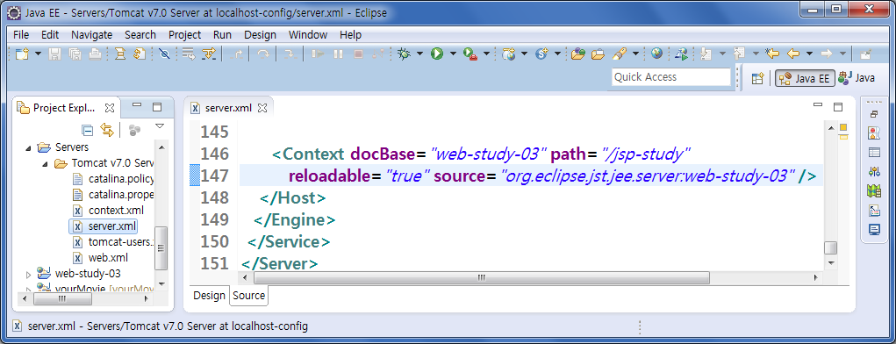
그림에서 보면 path 속성값이 프로젝트 생성 마지막 단계에서 입력한 Context root 값인 “/jsp-study”로 지정되어 있음을 확인할 수 있습니다. 덕분에 톰캣이 컨텍스트 패스로 인식하는 path 속성 값이 프로젝트 이름인 “/web-study-03”이 아닌 “jsp-study”로 인식됩니다.

Slide 8
JSP와 HTML(135P)
JSP는 Java Server Page의 약어로서 HTML 태그에 자바로 프로그래밍하여 브라우저에 보여주는 특별한 페이지입니다. 아래와 같이 HTML 태그 사이에 <% %>를 추가하려면 이는 JSP 파일로 작성해야 합니다. 반면 JSP 파일은 HTML 파일과는 다르게 동작합니다. HTML 파일은 확장자가 html이고 이는 웹브라우저 내의 번역기가 돌리는 반면 JSP 파일은 톰캣 서버가 번역하여 그 결과를 HTML 태그로 변환한 후 웹브라우저에 내려 보냅니다.
<%@ page language="java" contentType="text/html; charset=UTF-8"
pageEncoding="UTF-8"%>
<html>
<body>
<%
int num1 = 20;
int num2 = 10;
int add = num1 + num2;
out.print( num1+"+"+num2+"="+add);
%>
</body>
</html>
HTML 태그 사이에 <% %>를 추가

Slide 9
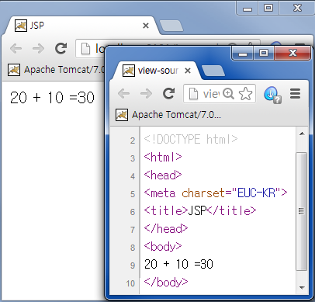
HTML 태그 사이에 <% %>를 추가
웹 컨테이너는 <% %>부분을 JSP로 인식하여 이를 해석한 후 HTML 형태로 변환
<html>
<body>
<%
int num1 = 20;
int num2 = 10;
int add = num1 + num2;
out.print( num1+"+"+num2+"="+add);
%>
</body>
</html>
02addition.jsp JSP 코드들은 서블릿으로 변환되어 처리 됩니다.

Slide 10
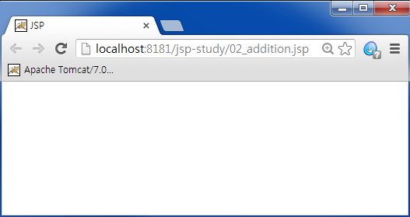
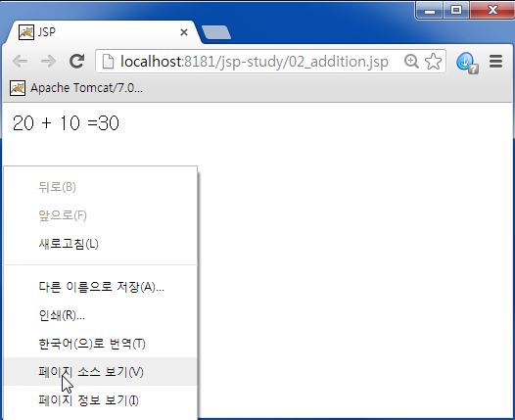
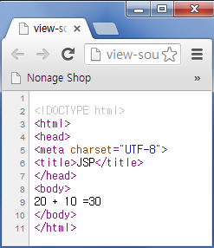
클라이언트가 브라우저의 주소 입력란에 요청할 JSP 페이지 이름을 입력하면 웹 서버에게 JSP 페이지를 요청하는 것입니다. 웹 서버는 JSP 페이지를 찾아서 클라이언트에게 전송합니다. 마우스 오른쪽 버튼을 클릭하여 [페이지 소스 보기]를 선택하여 클라이언트에 전송된 결과 페이지가 어떤 내용인지 확인해봅시다.
웹 서버에게 JSP 페이지를 요청
<%@ page language="java" contentType="text/html; charset=UTF-8"
pageEncoding="UTF-8"%>
<html>
<body>
<%
int num1 = 20;
int num2 = 10;
int add = num1 + num2;
out.print( num1+"+"+num2+"="+add);
%>
</body>
</html>
JSP로 요청
HTML로 응답
서버의 JSP 파일
웹 컨테이너는 <% %>부분을 JSP로 인식하여 이를 해석한 후 HTML 형태로 변환
JSP 페이지 소스는 스크립트릿 태그는 없어지고 HTML로만 구성된 문서 형태입니다.
클라이언트의 브라우저

Slide 11
서블릿과 JSP차이(P138)
JSP로 만들어진 예제를 보면 결과물로 놓고 보았을 때 서블릿과 별반 다른 일을 하지 않습니다. 서블릿과 JSP가 같은 일을 하기 위해 등장한 도구라면 왜 서블릿과 JSP가 둘 다 존재할까요?
자바 기반으로 웹 애플리케이션을 작성하기 위한 도구로 서블릿이 먼저 만들어짐.
하지만 서블릿은 HTML 코드가 자바 코드 안에 들어가는 구조
디자이너가 자바를 이해하지 못한 채 HTML 코드를 자바 형태인 서블릿에서 작성한다는 것은 거의 불가능한 일입니다.
이러한 문제점 때문에 등장한 것이 JSP
JSP는 HTML 문서에 자바 코드가 들어가는 구조이기 때문에 서블릿보다는 JSP로 개발하는 편이 훨씬 쉽고 간단합니다.

Slide 12

JSP는 서블릿보다 간편하게 웹 애플리케이션을 개발하기 위해서 등장한 것이기 때문에 웹 컨테이너는 JSP를 있는 그대로 받아들이지 못하고 이를 서블릿으로 변환한 후에 동작
myCount.jsp
개발자가
jsp를 작성하면
웹 컨테이너가
서블릿으로 변환
myCount.jsp
myCount_jsp.java
웹 컨테이너가 만든 서블릿은 다음 경로에서 찾을 수 있습니다.
eclipse\web_workspace\.metadata\.plugins\org.eclipse.wst.server.core\tmp0\work\Catalina\localhost\jsp-study\org\apache\jsp
apache-tomcat-9.0.70\work\Catalina\localhost\updateDW\org\apache\jsp에도 있음

Slide 13
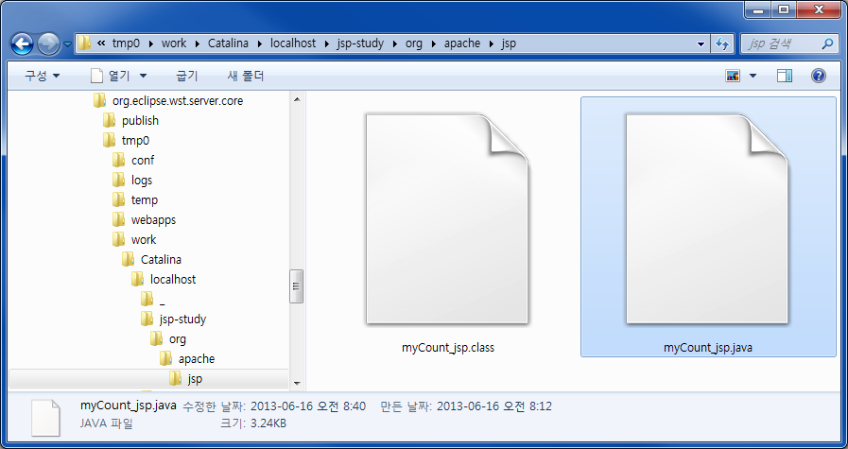
찾아간 위치에 우리가 만든 JSP 문서의 이름(myCount.jsp)과 유사한 이름의 서블릿 파일(myCount_jsp.java)와 서블릿 클래스 파일(myCount_jsp.class)을 확인
이들 파일은 우리가 만든 JSP 파일을 기본으로 하여 웹 컨테이너가 서블릿 파일로 변환해 놓은 것
우리가 웹브라우저의 주소란에 “http://localhost:8181/jsp-study/myCount.jsp“를 입력하여 “myCount.jsp“ 파일을 요청하면 이를 웹 서버는 myCount_jsp.class을 달라는 의미

Slide 14
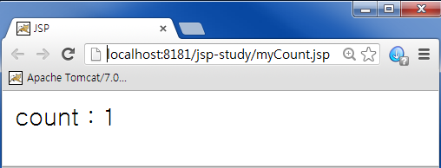
① JSP 요청
웹 서버
웹 컨테이너
②
서블릿
파일로
변환
클래스
파일생성
메모리에
적재
되어
실행
③
⑤ HTML 응답
④
[클라이언트 측(사용자)]
웹브라우저
HTML 태그와 자바스크립트
번역기가 탑재되어있음
[서 버 측]
① 브라우저에서 JSP 페이지(“myCount.jsp”)를 웹 서버에게 요청합니다.
② 웹 서버는 JSP에 대한 요청을 웹 컨테이너에게 넘깁니다. 그러면 웹 컨테이너는 해당 JSP를 찾아서 서블릿 파일(myCount_jsp.java)을 생성합니다.
③ 서블릿 파일은 컴파일되어 서블릿 클래스 파일(myCount_jsp.class)을 생성합니다.
④ 컴파일된 서블릿 클래스 파일을 웹 서버로 보냅니다.
⑤ 사용자는 서블릿의 출력 결과인 HTML 형태로 응답 결과를 보게 됩니다.

Slide 15
JSP가 서블릿에 비해 처리속도가 느리지 않는 이유(141P)
클라이언트가 요청한 것은 JSP 파일(myCount.jsp)이지만 응답하는 것은 JSP 파일이 아니라 .class 확장자를 가지고 있는 서블릿 파일(myCount_jsp.class)입니다.
JSP는 서블릿으로 변환되는 과정이 추가되기 때문에 서블릿보다 응답시간이 느릴 것이라고 생각할 수 있지만, 서블릿와 JSP는 응답하는데 걸리는 시간 차이가 그리 크지 않습니다.
맨처음 요청시만 서블릿으로 변환되고 그 이후에는 변환된 서블릿을 사용

Slide 16
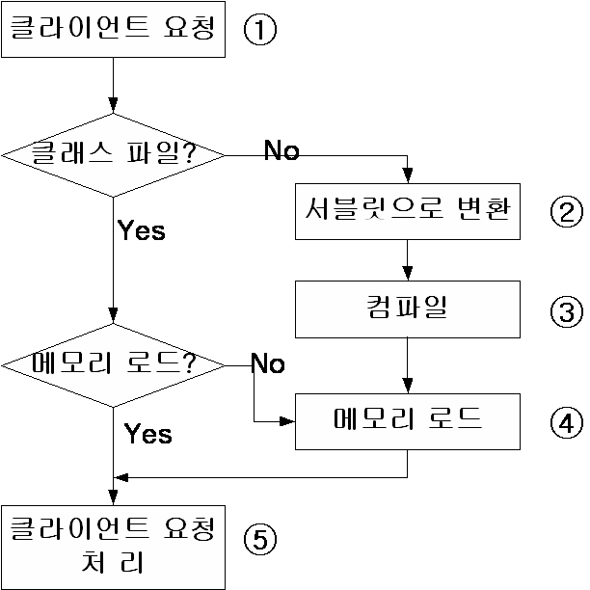
JSP가 웹 컨테이너에서 처리되는 순서도(142P)
① 사용자가 브라우저 주소 창에 http://localhost:8181/jsp-study/myCount.jsp를 입력하여 요청을 합니다. 웹 서버는 JSP 페이지(myCount.jsp) 형태의 요청에 대해서 웹 컨테이너로 하여금 처리하도록 파일을 넘깁니다.
② JSP 페이지(myCount.jsp)가 처음으로 요청된 것이면 JSP 파일을 변환하여 서블릿 자바 파일(myCount_jsp.java)을 생성합니다.
③ 서블릿 파일은 실행 가능한 상태인 클래스 파일(myCount_jsp.class)로 컴파일 됩니다.
④ 클래스 파일(myCount.jsp.class)이 메모리에 적재되어 실행됩니다.
⑤ 실행 결과가 웹 서버에 넘겨지면 웹 서버는 HTML 형태로 사용자에게 응답하게 됩니다. 사용자는 브라우저에 넘겨진 페이지를 출력하여 결과를 볼 수 있게 됩니다.
두 번째 이후로 동일한 JSP 페이지(myCount.jsp)가 요청되면 ②, ③, ④ 과정은 거치지 않고 메모리에 로드된 클래스 파일이 응답 처리됩니다. 그렇기 때문에 서블릿와 JSP는 응답하는데 걸리는 시간 차이가 그리 크지 않습니다.

Slide 17
웹 컨테이너가 JSP를 변환하여 만들어 낸 서블릿 코드
HttpJspBase의 하위 클래스를 생성
package org.apache.jsp;
import javax.servlet.*;
import javax.servlet.http.*;
import javax.servlet.jsp.*;
public final class myCount_jsp extends org.apache.jasper.runtime.HttpJspBase
implements org.apache.jasper.runtime.JspSourceDependent {
public void _jspService(final javax.servlet.http.HttpServletRequest request, final javax.servlet.http.HttpServletResponse response)
throws java.io.IOException, javax.servlet.ServletException {
final javax.servlet.jsp.PageContext pageContext;
javax.servlet.http.HttpSession session = null;
final javax.servlet.ServletContext application;
final javax.servlet.ServletConfig config;
javax.servlet.jsp.JspWriter out = null;
final java.lang.Object page = this;
javax.servlet.jsp.JspWriter _jspx_out = null;
javax.servlet.jsp.PageContext _jspx_page_context = null;
try {
response.setContentType("text/html; charset=UTF-8");
pageContext = _jspxFactory.getPageContext(this, request, response,
null, true, 8192, true);
_jspx_page_context = pageContext;
application = pageContext.getServletContext();
config = pageContext.getServletConfig();
session = pageContext.getSession();
out = pageContext.getOut();
_jspx_out = out;
out.write("\r\n");
out.write("<!DOCTYPE html>\r\n");
out.write("<html>\r\n");
out.write("<head>\r\n");
out.write("<meta charset=\"UTF-8\">\r\n");
out.write("<title>JSP</title>\r\n");
out.write("</head>\r\n");
out.write("<body>\r\n");
int count=0;
out.print("count : ");
out.println(++count);
out.write("\r\n");
out.write("</body>\r\n");
out.write("</html>");
} catch (java.lang.Throwable t) {
if (!(t instanceof javax.servlet.jsp.SkipPageException)){
out = _jspx_out;
if (out != null && out.getBufferSize() != 0)
try { out.clearBuffer(); } catch (java.io.IOException e) {}
if (_jspx_page_context != null) _jspx_page_context.handlePageException(t);
else throw new ServletException(t);
}
} finally {
_jspxFactory.releasePageContext(_jspx_page_context);
}
}
}
요청에 대해 반응하는 _jspService()를 만든다.
JSP를 작성할 때 쓰는 out과
request와 같은 내장 객체를
선언한다.
내장 객체를 생성한다.
JSP에 있는 HTML 코드, 스크립트릿을 출력 스트림 out의 출력 메소드로 출력한다.

Slide 18
JSP가 변환된 서블릿 클래스는 3개의 패키지가 자동으로 import 되어 있음을 확인할 수 있습니다.
웹 페이지의 요청은 get 방식과 post 방식이 있고 서블릿은 요청에 따라 doGet() 혹은 doPost() 메소드가 각각 호출됩니다.
요청에 대한 처리는 이 두 메소드(doGet 혹은 doPost) 외에 service()로 할 수 있습니다.
service()는 get 방식과 post 방식 구분 없이 모든 요청에 대한 처리를 하는 메소드입니다.
웹 컨테이너가 JSP를 변환하여 만든 서블릿 클래스에는 요청에 대한 처리를 doGet 혹은 doPost가 아닌 _jspService()가 맡아서 처리하도록 정의해 놓습니다.
웹 컨테이너가 JSP를 서블릿으로 변환하는 과정 중, 서비스 메소드 선언 다음에 내장 객체를 선언하고 값을 할당하는 부분이 있습니다. 이 때문에 서블릿에서 사용했던 out과 같은 내장 객체를 JSP에서 사용할 수 있는 것입니다.
내장 객체는 객체가 이미 생성되어 사용하도록 되어있는 객체

Slide 19
JSP 기본 태그(145P)
HTML이나 자바스크립트에 의해 작성된 페이지들은 그 페이지를 사용하는 사용자와 상관없이 항상 동일한 내용만을 제공해주는 정적 페이지입니다.
하지만 웹 프로그램들은 사용자에 따라 서로 다른 내용이 제공되어야 하는데 이러한 동적 페이지를 구현하기 위해서는 다음과 같이 JSP 태그를 사용해야 합니다.
종류 | 사용용도 | 형식
스크립트릿(scriptlet) | 자바 코드를 기술함 | <% %>
선언(declaration) | 변수와 메소드를 선언함 | <%! %>
표현식(expression) | 계산식이나 함수를 호출한 결과를 문자열 형태로 출력함 | <%= %>
주석(Comment) | JSP 페이지에 설명을 넣음 | <%-- --%>
지시자(Directive) | JSP 페이지의 속성을 지정함 | <%@ %>

Slide 20
표현식과 선언 태그는 서블릿으로 변환시 클래스 영역 (메서드 영역(클래스의 멤버))으로 포함 됨
스크립트릿에서 주석은 //, /* */이고 별도로 JSP 주석은 <%-- --%>사용

Slide 21
JSP 스크립트 요소(146P)
JSP 문서는 확장자가 .jsp로 저장된 파일을 의미하며 이는 웹 서버에 의해 컴파일됩니다.
JSP 문서는 단순히 JSP 태그로만 구성되지 않고, HTML 태그와 함께 사용됩니다. 앞으로는 자바 스크립트와 같은 클라이언트 측 스크립트도 함께 사용할 것입니다.
이렇듯 JSP 문서는 JSP만이 아닌 다양한 구성요소들로 이루어지는데, 프로그램 언어인 자바도 JSP 문서에 함께 기술할 수 있습니다.
JSP 페이지에서는 자바를 사용하려면 특정 태그에 기술해야 합니다.
이러한 기능을 제공하는 JSP 스크립트 요소들은 서버가 인식하는 JSP 태그 중 스크립트릿(scriptlet), 선언문(declaration), 표현식(expression) 3가지가 있습니다.

Slide 22
스크립트릿(146P)
JSP 문서는 HTML 태그와 자바 코드가 섞여 있습니다. JSP 문서는 HTML 태그로 정적 페이지를 디자인하고 웹 서버에서 처리할 문장들을 자바 언어로 부분적으로 기술하는데 이때 사용하는 자바 언어를 서버 스크립트 언어라고 합니다.
서버 스크립트 언어인 자바를 JSP 문서 내부에 기술하려면 JSP가 제공해주는 스크립트릿 태그를 사용해야 합니다.
<%
웹 서버에서 실행되는 자바 코드를 기술합니다.
%>
JSP에서 자바 코드는 스크립트릿 태그인 <% %> 내부에 기술합니다.

Slide 23
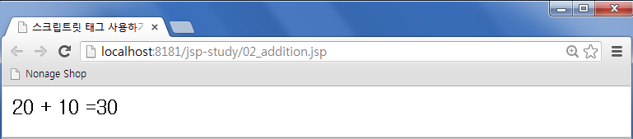
다음은 두 정수값을 더하는 자바 코드를 JSP에서 기술하기 위해서 스크립트릿 태그를 사용한 예입니다. (02_addition.jsp)
<%
int num1 = 20;
int num2 = 10;
int add = num1 + num2;
out.print( num1 + " + " + num2 + " =" + add);
%>
두 정수와 계산된 결과를 화면에 출력하는 코드를 추가하기 위해서는 JSP의 내장 객체인 out을 사용해야 합니다.
out은 출력을 담당하는 JSP 내부객체로서 출력하기 위한 print() 메서드를 사용해야 합니다.(PrintWriter의 객체임)

Slide 24
선언문(147p)
JSP에서 변수나 메소드의 선언은 어떻게 하며 화면에 보여 지기 위해서는 어떻게 동작하는지를 알아보겠습니다.
JSP 페이지에서 사용되는 변수나 메소드를 정의하기 위해서 선언문(Declaration)을 사용합니다.
변수 선언(멤버변수)
<%!
변수를 선언합니다.
메소드를 정의합니다.
%>
<%!
String str="안녕하세요!";
int a=5, b=-5;
%>

Slide 25
선언문
메소드 선언
선언문에서 정의한 변수와 메소드 사용
<%!
public int abs(int n){
if(n < 0){
n=-n;
}
return n;
}
%>
<%
out.print(str+"<br>");
out.print(a+"의 절대값 : "+ abs(a)+"<br>");
out.print(b+"의 절대값 : "+ abs(b)+"<br>");
%>

Slide 26
<% %>스크립트릿는 서브렛에서 _jspService() 메서드 내부에서 실행되므로 static변수나 메서드는 선언 할수 없고 로칼 변수만 선언 할수 있습니다.
선언문은 only 선언문만 선언
선언된 변수나 메서드 사용은 스크립트에서 사용 03_dec.jsp
선언문의 위치는 관례적으로 <!DOCTYPE HTML>위에 위치 시킵니다.

Slide 27
선언문의 변수와 스크립트릿의 변수 (count.jsp)
선언문의 변수 global_cnt는 멤버변수로 새로 고침을 해도 서블릿이 이미 생성된 서블릿을 사용함으로 이전값을 유지한다
스크립트내의 local_cnt는 지역 변수이므로 _jspService()가 호출될시마다 초기화됩니다

Slide 28
표현식(154p)
브라우저에 HTML 형태로 결과를 출력하기 위해서 스크립트릿 태그 내에 jsp 내장 객체 중 출력 담당 out의 print 메소드를 사용했습니다.
JSP에서 브라우저로 출력을 하기 위해서 사용하는 또 다른 방법은 표현식입니다. 이번에는 표현식을 사용하는 방법을 익힙시다.
표현식(expression)은 변수의 값이나 계산식 혹은 함수를 호출한 결과를 문자열 형태로 웹 문서에 출력할 때 사용되는 태그이며 <%=로 시작하여 %>로 끝냅니다.
<%
out.print(a);
%>
<%= 변수 %>
<%= 수식 %>
<%= 메소드 호출 %>

Slide 29
변수 출력하기
<%= a %>
개발자가 작성한
표현식을
웹 컨테이너가
변환시킴
<%= a %>
out.print(a);
웹 컨테이너는 <%=와 %>를 만나면 out.print()로 변환합니다.

Slide 30
표현식에 기술한 내용은 out.print()의 매개변수가 됩니다. 그렇기 때문에 표현식을 사용할 때 세미콜론(;)을 기술하지 말아야 합니다. 표현식에 세미콜론(;)을 입력했다면 아래와 같이 변환되기 때문입니다.
개발자가 작성한
표현식을
웹 컨테이너가 out.print()으로 변환시킴
<%= a ; %>
out.print(a ; );
이건 컴파일 시
오류가 나겠죠?

Slide 31

개발자가 작성한
표현식을
웹 컨테이너가 out.print()
으로 변환시킴
<%= str %><br>
<%= a %>의 절대값:<%= abs(a) %><br>
<%= b %>의 절대값:<%= abs(b) %><br>
out.print( str );
out.write("<br>\r\n");
out.print( a );
out.write(" 절대값: ");
out.print( abs(a) );
out.write("<br>\r\n");
out.print( b );
out.write(" 절대값: ");
out.print( abs(b) );
out.write("<br>\r\n");
웹 컨테이너가 생성한 서블릿 클래스에서 표현식이 out 객체의 print() 메소드로 변화된 것을 확인할 수 있습니다.
04_expr.jsp

Slide 32
주석문(p156)
Html주석문 <!-- -->
Jsp 주석문 <%-- --%>
Jsp의 주석문은 클라이언트로 보내지지 않고 서버에서만 사용되고 html주석문은 클라이언트로 보내 집니다.
스크립트릿에서의 주석 사용은 자바의 주석을 사용 05_comment.jsp

Slide 33
지시자(p159)
태그안에서 @로 시작되면 page, include, taglib 3종류
<%@ 지시자 속성=“값“ ……%>
Jsp에서 jsp 콘테이너에 대해 지시할 각종 정보를 포함
page : 해당 jsp 페이지의 전반적 환경 설정 내용 지정
include : 현재 페이지에 다른 파일의 내용 삽입
taglib : 태그 라이브러리에서 태그를 꺼내와 사용할 수 있는 기능 제공

Slide 34
Page지시자(p160)
<%@ page 속성=“값” … %>
속성 language는 jsp에서 사용할 언어 지정 <% page language=“java” %>
--jsp는 자바만 지원하므로 java만 사용
--생략해도 무방하나 명할것 권고 extends속성
--jsp가 특정 클래스를 상속할시 사용
<% page extends=“javax.servlet.jsp.HttpJspBase” %> import속성
자바의 import용도와 동일 <% page import=“java.util.Calendar” %> 06_import.jsp

Slide 35
session속성 session 사용 여부 지정으로 기본값은 true임 사용하지 않으려면 session=“false”로 지정
<@ page session=“false” %>
buffer속성 출력 스트림시 사용하는 버퍼의 크기 지정 기본은 8k 바이트임 buffe를 사용하지 않으려면 none값 사용
<@ page buffer=“none” %>
autoFlush속성 autoFlush는 기본이 true로 버퍼가 다 차면 출력 스트림 으로 버퍼를 비워 출력 합니다.
False이면 버퍼가 차면 에러를 발생 버퍼가 다 차지 않아도 jsp코드에서 비우려면 false로 하고 코드에서 flush()를 사용합니다
<@ page autoFlush=“false” %>

Slide 36
isThreadSafe속성 멀티스레드 사용시 각각의 스레드 안전성 확보 속성 <%@ page isThreadSafe=“true” %>
Info속성 jsp에 대한 간략한 정보를 기술 <%@ info =“이 페이지의 정보“ %>
errorPage속성 jsp에서 에러 발생시 보여줄 에러페이지를 지정 <@ page errorPage=“error.jsp” %>
isErrorPage속성 현재 페이지가 에러페이지표시 페이지를 지정 대부분의 페이지가 에러페이지표시 표시 페이지가 아니므로 기본은 false입니다. <@ page isErrorPage=“true” %>
07_divide.jsp, error.jsp

Slide 37
contentType속성 서버가 브라우져에게 보낼 데이터의 MIME타입을 지정 (MIME은 multipurpose internet mail extension) <% page contentType=“text/html” %> 기본은 text/html입니다.
Charset속성을 같이 지정 <% page contentType=“text/html;charset=“UTF-8” %> --변환된 html페이지에 사용된 인코딩이 UTF-8

Slide 38
Include지시자(P169)
현재 페이지에 삽입할 다른 HTML이나 JSP페이지의 경로를 속성 FILE에 적어 줍니다 <@ include file=“URL” %>
Jsp문서에서 보여줄 위치에 사용
지시자 include는 포함되는 파일을 통합하여 컴파일 하므로 자원(변수, 메서드, 일반 자원)을 공유한다. 08_main.jsp, 08_sub.jsp, footer.jsp

Slide 39
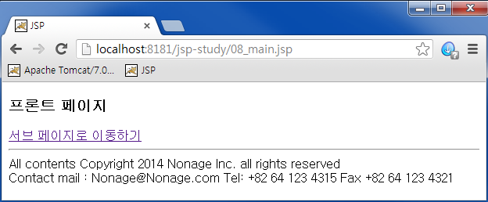
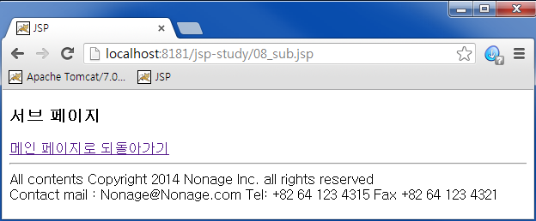
08_main.jsp
08_sub.jsp
<%@ include file="footer.jsp" %>
ㅋ
공통적으로 사용되는 내용을 저장한 파일을 포함시킴

Slide 40
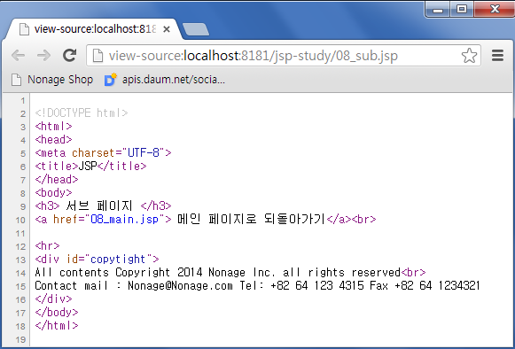
08_sub.jsp
<%@ page language="java" contentType="text/html; charset=UTF-8"
pageEncoding="UTF-8"%>
<!DOCTYPE html>
<html>
<head>
<meta charset="UTF-8">
<title>JSP</title>
</head>
<body>
<h3> 서브 페이지 </h3>
<a href="08_main.jsp"> 메인 페이지로 되돌아가기</a><br>
<%@ include file="footer.jsp" %>
http://localhost:8181/jsp-study/08_sub.jsp
footer.jsp
footer.jsp
<%@ page language="java" contentType="text/html; charset=UTF-8"
pageEncoding="UTF-8"%>
<hr>
<div id="copytight">
All contents Copyright 2014 Nonage Inc. all rights reserved<br>
Contact mail : Nonage@Nonage.com Tel: +82 64 123 4315 Fax +82 64 1234321
</div>
</ body>
</ html>

